Slide 1
Metodologias de Desenvolvimento
Sistemas

Slide 2
Clássicas x Ágeis
Definição
Características
Fases de desenvolvimento
Aplicabilidade

Slide 3
Definição
A abordagem clássica de desenvolvimento de software tem como principais características a divisão do trabalho em fases e entrega do projeto ao final de um ciclo.
A abordagem Ágil também possui fases, porém mais curtas e com entregas constantes preferencialmente semanais.

Slide 4
Atividades (Fases de desenvolvimento)
Levantamento de requisitos: entender a necessidade do cliente e as regras do seu negócio (é a fase mais importante do desenvolvimento).
Análise de requisitos: defi nir o que fazer sob o ponto de vista de análise de sistemas.
Projeto: desenvolver o sistema já com cronograma, necessidades e riscos preestabelecidos.
Implementação: começar a usar um novo processo.
Testes: analisar se todas as funcionalidades solicitadas pelo cliente no levantamento de requisitos estão funcionando corretamente.
Implantação: disponibilizar os processos para utilização pelo usuário final.

Slide 5
Características – Atividades
Clássica
Ciclos de Vida
Ágeis (XP, SCRUM)
Sprints

Slide 6
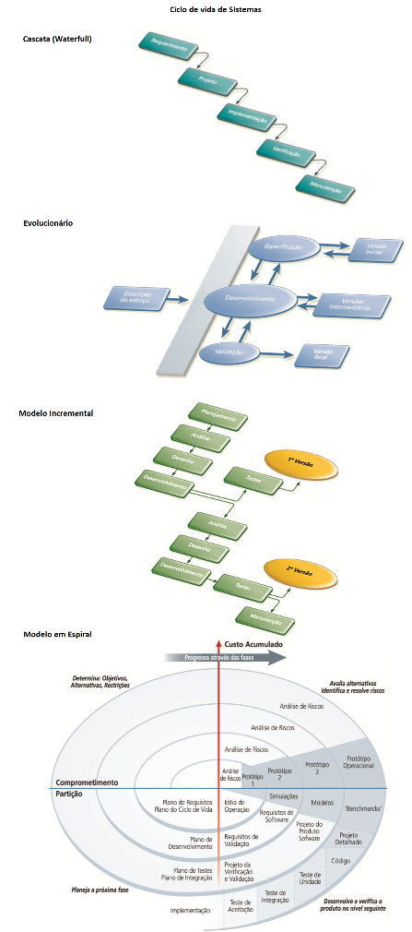
Clássica

Slide 7
O que é Sprint?
Sprint é um conceito utilizado em Scrum, uma metodologia de gerenciamento de projetos, e representa um dos pilares do projeto em desenvolvimento baseado nessa metodologia, consistindo em cada uma das etapas de um projeto, determinadas em espaços específicos de tempo.

Slide 8
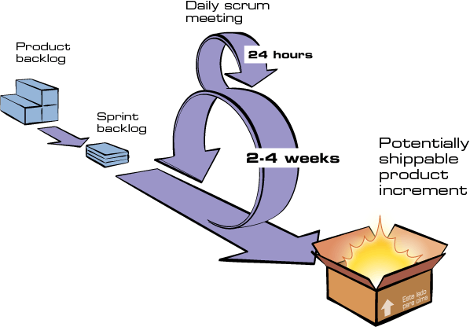
SCRUM

Slide 9
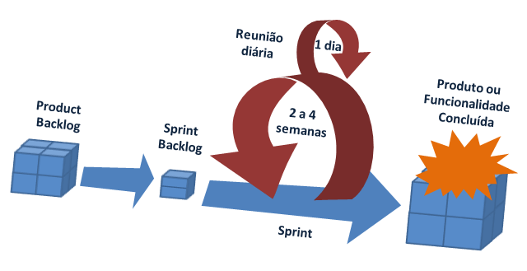
SCRUM

Slide 10
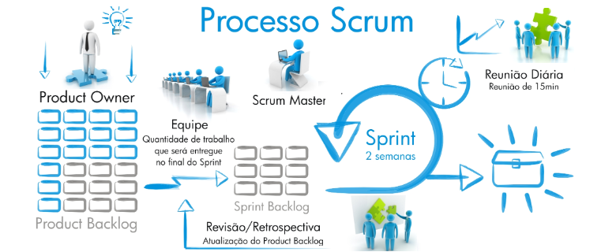
SCRUM

Slide 11
Aplicabilidade
Clássica
Ainda pode ser aplicável, para o desenvolvimento de produtos mais robustos como SO, Aplicativos específicos (Ex: Autocad, Photoshop)
Ágeis
Para quase todas demandas atuais devido ao curto espaço de tempo e muita disponibilidade de infra-estrutura.

